Slide 1
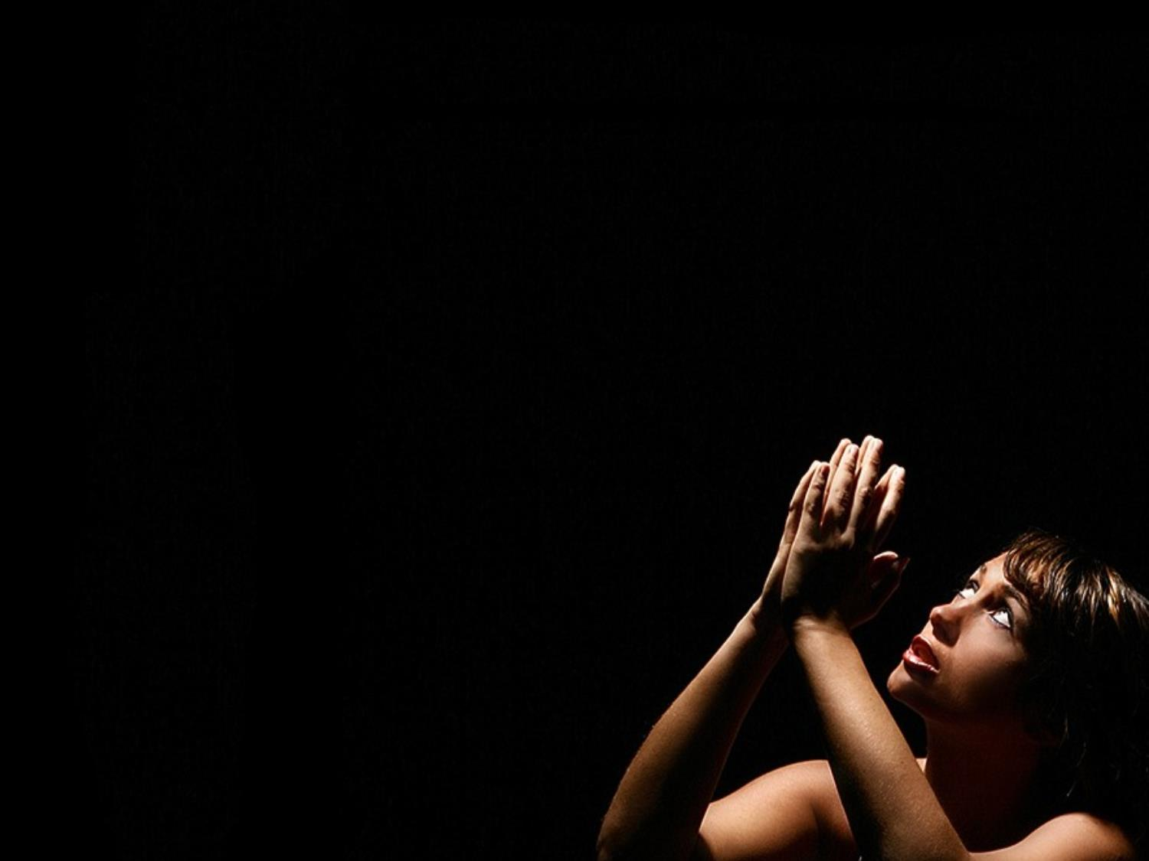
Danke!
Gedanken zum Jahresschluss

Slide 2
„Ermutigt einander mit Psalmen, Lobgesängen und von Gottes Geist eingegebenen Liedern; singt und jubelt aus tiefstem Herzen zur Ehre des Herrn.“
Epheser-Brief 5,19

Slide 3
„Und dankt Gott, dem Vater, immer und für alles im Namen von Jesus Christus, unserem Herrn.“
Epheser-Brief 5,20

Slide 4
I. Dankbarkeit macht reich!

Slide 5
„Bringt bei allem, was ihr sagt, eure Dankbarkeit gegenüber Gott zum Ausdruck.“
Epheser-Brief 5,4

Slide 6
„Herr, es macht Freude, dir zu danken, dich, den Höchsten, mit Liedern zu preisen.“
Psalm 92,2

Slide 7
„Ihr könnt dabei mithelfen, indem ihr für uns betet. Wenn viele das tun, werden dann auch viele Gott für die Gnade danken, die er uns erfahren lässt.“
2.Korinther-Brief 1,11

Slide 8
„Ja, unser ganzer Dienst geschieht für euch. Denn Gottes Gnade soll immer mehr Menschen erreichen, damit dann auch eine ständig wachsende Zahl Gott dankt und ihm die Ehre gibt.“
2.Korinther-Brief 4,15

Slide 9
„Gott hat nicht einmal seinen eigenen Sohn verschont, sondern hat ihn für uns alle hergegeben. Wird uns dann zusammen mit seinem Sohn nicht auch alles andere geschenkt werden?“
Römer-Brief 8,32

Slide 11
„Wer ständig in den Abgrund schaut, stürzt hinein!“
Friedrich Nietzsche

Slide 12
II. Selbstverständlichkeit macht arm!

Slide 13
„Trotz allem, was die Menschen über Gott wussten, erwiesen sie ihm nicht die Ehre, die ihm zukommt, und blieben ihm den Dank schuldig. Sie verloren sich in sinnlosen Gedankengängen, und in ihren Herzen, denen jede Einsicht fehlte, wurde es finster.“
Römer-Brief 1,21

Slide 14
„Sie geben auch noch damit an, dass sie so unersättlich sind. Nichts zählt bei ihnen, nur ihr Gewinn. Sie danken dir nicht, Gott, sie lästern dich nur!“
Psalm 10,3

Slide 15
„Er warf sich vor Jesu Füssen nieder und dankte ihm. Dieser Mann war ein Samaritaner.“
Lukas-Evangelium 17,16

Slide 16
„Sind denn nicht alle zehn gesund geworden? Wo sind die anderen neun?“
Lukas-Evangelium 17,17

Slide 17
„Ist es keinem ausser diesem Fremden in den Sinn gekommen, zurückzukehren und Gott die Ehre zu geben?“
Lukas-Evangelium 17,18

Slide 18
„Steh auf, du kannst gehen! Dein Glaube hat dich gerettet.“
Lukas-Evangelium 17,19

Slide 19
„Auf, mein Herz, preise den Herrn und vergiss nie, was er für mich getan hat!“
Psalm 103,2

Slide 20
III. Dankbar in dunklen Zeiten?

Slide 21
„Dankt Gott, dem Vater, immer und für alles im Namen von Jesus Christus, unserem Herrn.“
Epheser-Brief 5,20

Slide 22
„Macht euch um nichts Sorgen! Wendet euch vielmehr in jeder Lage mit Bitten und Flehen und voll Dankbarkeit an Gott und bringt eure Anliegen vor ihn.“
Philipper-Brief 4,6

Slide 23
„Macht jemand von euch Schweres durch? Dann bete er! Erlebt jemand eine Zeit der Ermutigung? Dann singe er Loblieder!“
Jakobus-Brief 5,13

Slide 24
Schlussgedanke

Slide 25
„Auf uns wartet also ein unzerstörbares Reich. Dafür wollen wir Gott danken, und aus Dankbarkeit wollen wir ihm mit Ehrfurcht und Ehrerbietung so dienen, dass er Freude daran hat.“
Hebräer 12,28

Slide 26
„Dankt Gott in jeder Lage! Das ist es, was er von euch will und was er euch durch Jesus Christus möglich gemacht hat.“
1.Thessalonicher-Brief 5,18

